Slide 1
Visita nuestra pagina y conoce nuestros productos:
https://www.fioripack.com.mx/

Slide 2
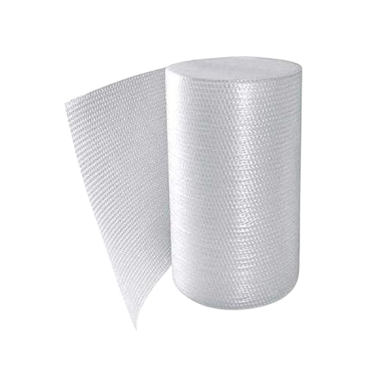
Poliburbujas marca Fioripack
Poliburbuja natural 1/2, 3/16, 5/16:
Se trata de dos películas de polietileno que al unirlas en capsulas de aire en forma de burbujas; su construcción protege a los productos de manera muy eficiente contra golpes, vibraciones y movimientos.

Slide 3
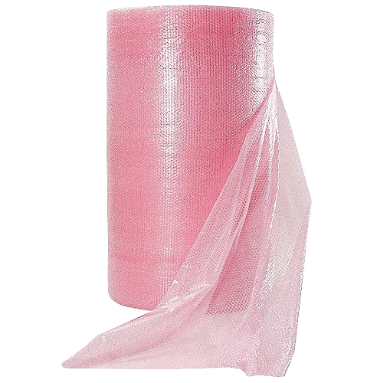
Poliburbujas marca Fioripack
Poliburbuja antiestática 1/2 y 3/16:
Cuenta con una barrera de protección que evita la electricidad estática en sus productos. Este tipo de empaque suele utilizarse para productos como electrónicos, maquinaria, controles, etc.
.

Slide 4
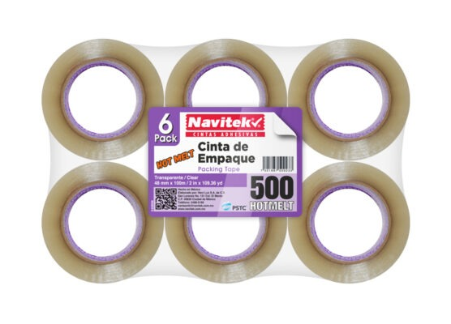
CINTA EMPAQUE HOT MELT TIPO 500 MARCA NAVITEK :
Cintas de polipropileno biorentado que otorga a la cinta gran resistencia a la tensión y a la rotura, con adhesivo HOT-MELT sensible a la presión que otorga una alta resistencia y confiabilidad. Es excelente para el cerrado de cajas de varias calidades de corrugado y liners de cartón. El adhesivo es amable con el medio ambiente ya que no contiene disolventes y puede ser aplicado en un amplio rango de condiciones climáticas y no compromete la integridad del empaque y de sus productos.
Medidas Disponibles:
​Ancho: 48mm / 72mm / 144mm
Largo: 50m / 100m / 150m / 910m
Presentación:
Cinta transparente / Cinta canela

Slide 5
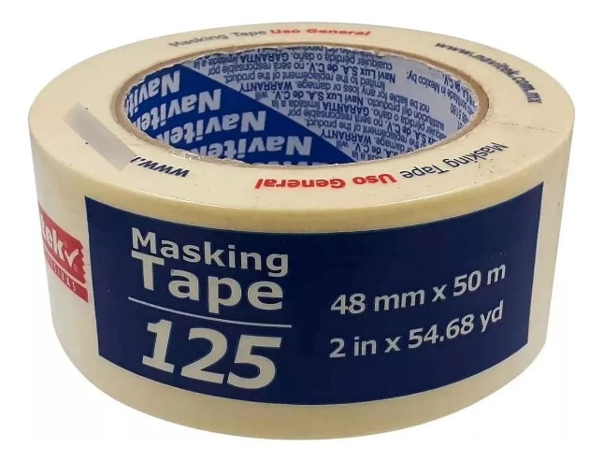
Medidas Disponibles:
12 mm X 50 m
16 mm x 50 m
24 mm x 50 m
36 mm x 50 m
48 mm x 50 m
MASKING TAPE TIPO 125 MARCA NAVITEK:
Cinta desarrollada con un adhesivo sensible a la presión -hule/resina y un respaldo de papel crepado, para usos generales no críticos. Su buena conformabilidad y flexibilidad facilita su aplicación sobre distintas superficies.

Slide 6
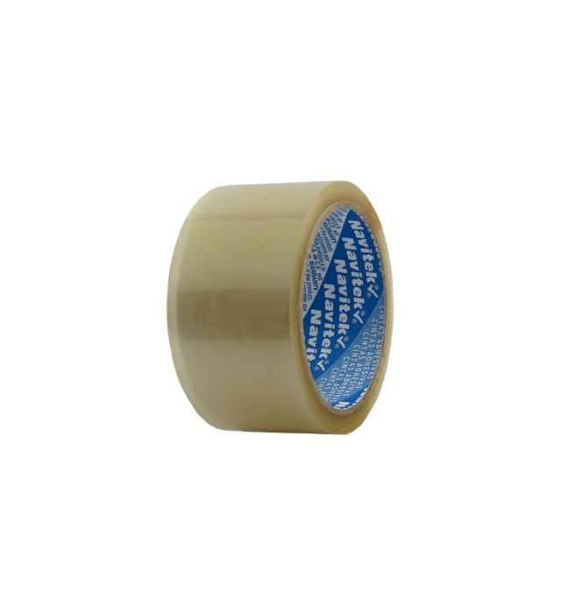
CINTA EMPAQUE COMERCIAL TIPO 240 MARCA NAVITEK:
La cinta de empaque comercial tipo 240 es una cinta de grado económico con adhesivo acrílico base agua, ofrece versatilidad y excelente desempeño para satisfacer cualquier necesidad de empaque ligero, el adhesivo es amable con el medio ambiente, no contiene disolventes y puede ser aplicado en un amplio rango de condiciones climáticas, no cristaliza a bajas temperaturas y no se licúa a altas temperaturas, no compromete la integridad del empaque y de sus productos.
Medidas Disponibles:
​Ancho: 36mm / 48mm / 72mm
Largo: 40m / 50m / 100m / 150m / 910m
Presentación: Sixpack
Presentación:
Cinta transparente / Cinta canela

Slide 7
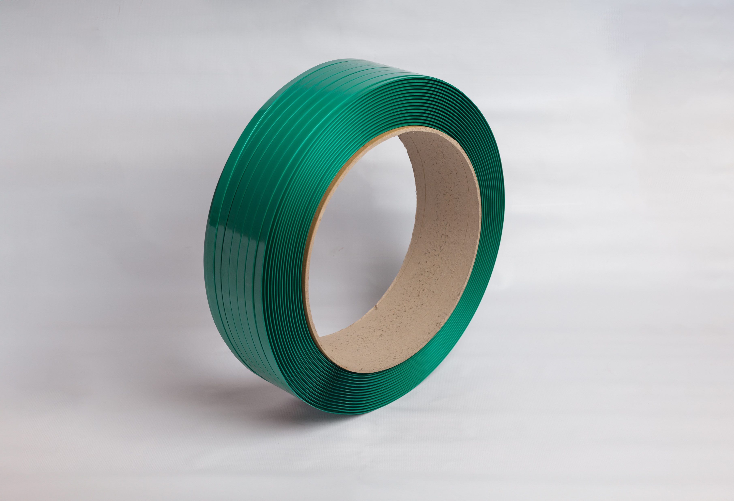
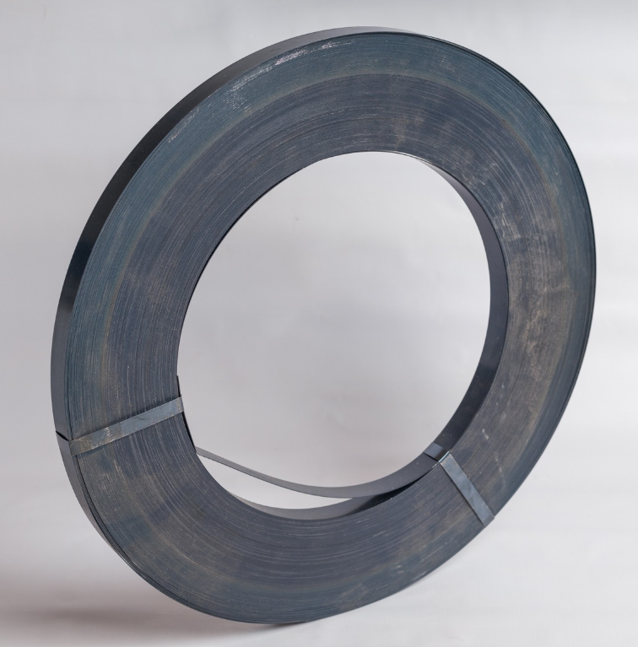
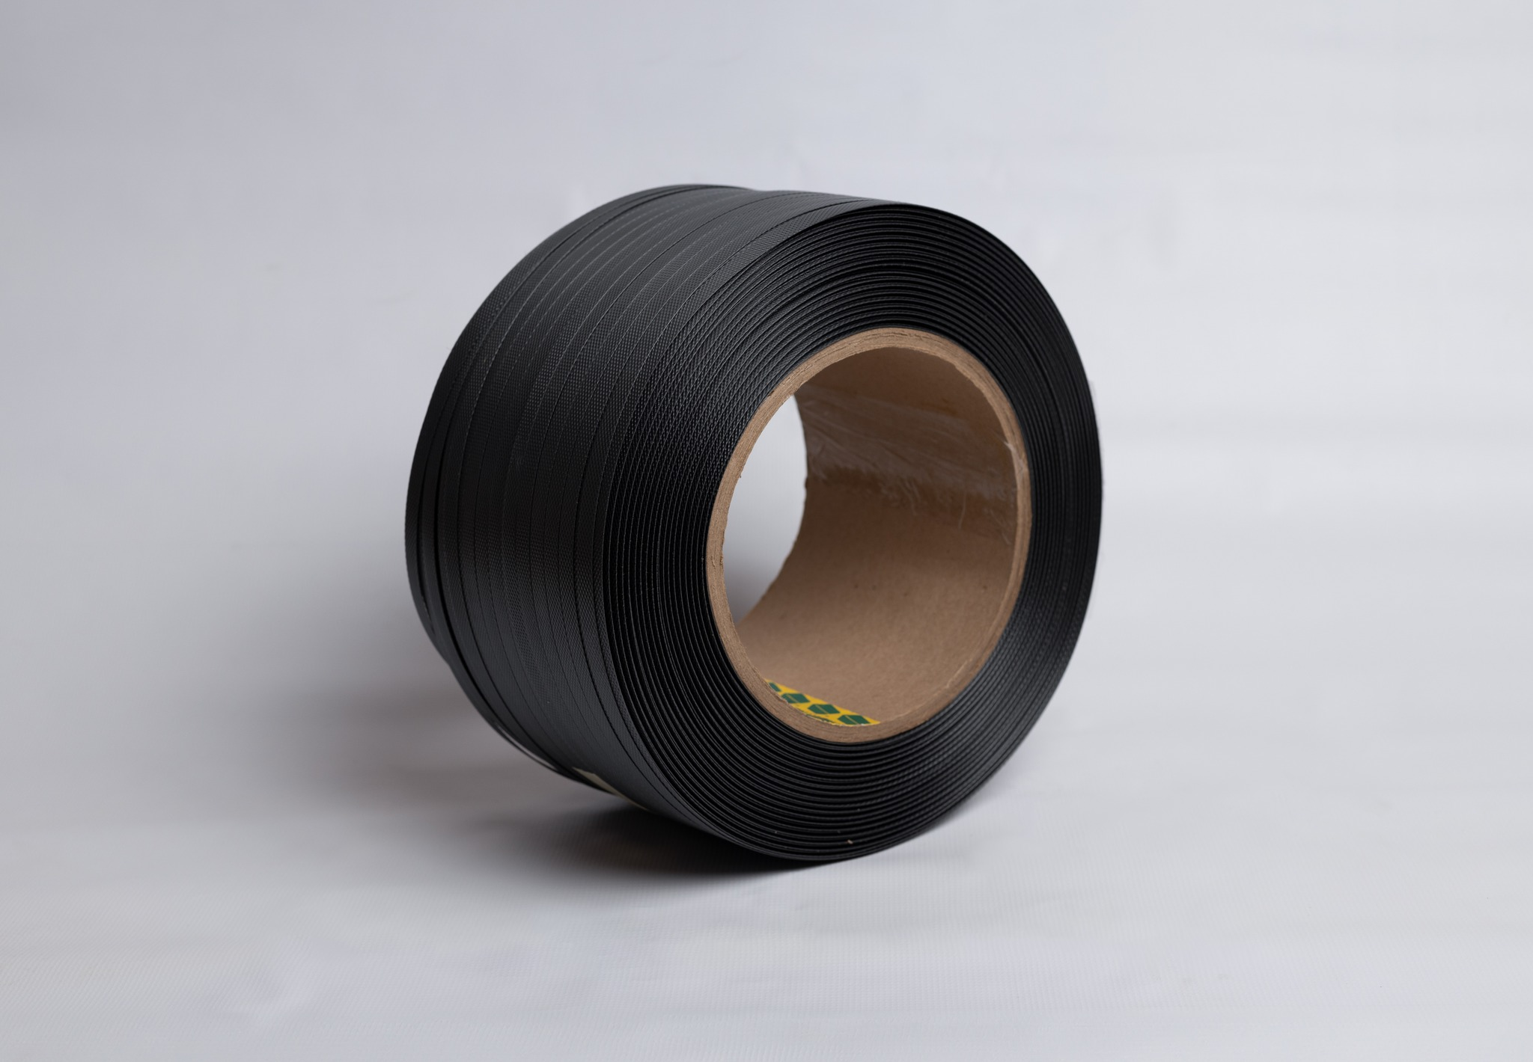
Fleje Poliéster moleteado y liso:
El Fleje de Poliéster (PET) cuenta con una excelente resistencia y elongación, principalmente son una alternativa de remplazo para los flejes de acero.
Fleje de acero pavonado:
Los flejes de acero pavonado se utilizan para fijar productos de grandes dimensiones muy pesados como: madera, cajas, polines, duelas, pallets, triplay, losetas, tubos, contenedores de metal, porrones, cubetas, detergentes entre otros. Se usan principalmente cuando es necesaria extrema rigidez, baja elongación y resistencia de abrasión. Flejes con acabado zincado: tienen un recubrimiento de partículas de ZINC, mantiene sus características aproximadamente 15 semanas aún expuesto a condiciones extremas.
Fleje moleteado semi automático de 1/2" color negro:
Generalidades: Fabricado con polipropileno, ofrece resistencia y flexibilidad para diferentes condiciones de carga; su ancho de media pulgada proporciona un equilibrio entre resistencia y capacidad de tensión.

Slide 8
Sellos para fleje de polipropileno:
Para atado de fleje manual (PP) y fleje automático (PP). Para el sellado seguro de sus embarques.
Medidas disponibles:
-Sello abierto (CP):3/8”,1/2”, 5/8” y 3/4”.
-Sello abierto tipo americano(CPA):1/2”, 5/8” y 3/4”.
-Sello punteado (CPO):1/2” Cal.26 y Cal.24
-Sello traslapado (CPT) :3/8”,1/2”, 5/8” y 3/4”.
.

Slide 9
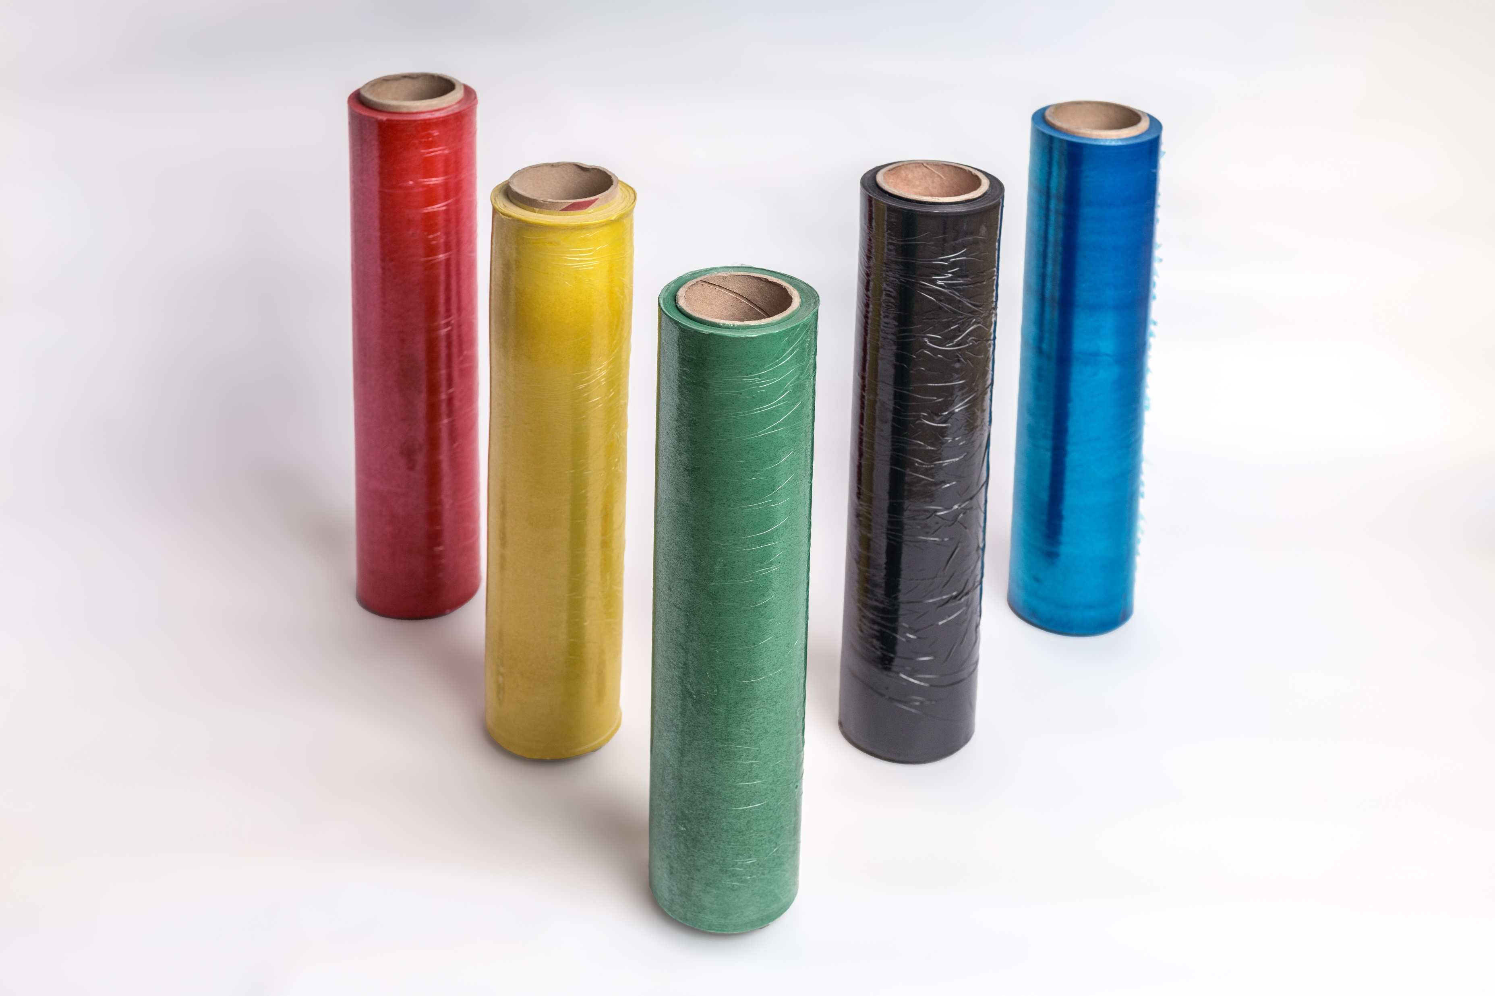
PELICULA STRETCH FILM DE COLOR:
Stretch film manual de color ayuda a fácil identificación de tarimas, para control de almacén, protege a la mercancía de rayos solares , esta película se maneja en presentación de 18" y 20 “ en calibre 50, 60, 70, 80, 90 y puede ser solicitada en color negro ,azul, amarillo, verde y rojo.
Película estirable de color 18”

Slide 10
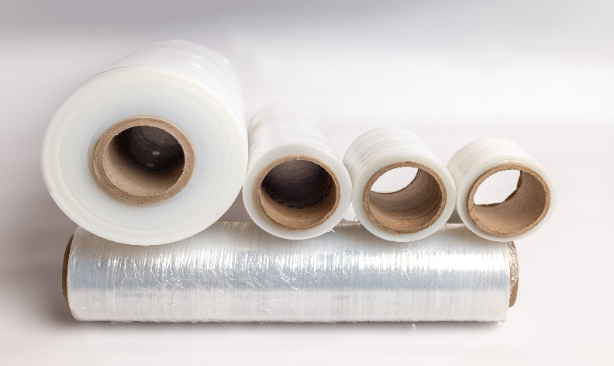
PELICULA STRETCH FILM:
La película stretch es uno de los productos de embalaje más importantes a la hora de fijar y asegurar una carga en un palet, si hablamos de una carga pesada, el film se convierte en un elemento indispensable para lograr una paletización correcta y sin esfuerzo.
Gracias a este producto puedes proteger tus palet de la suciedad y la intemperie, agrupar, resguardar y proteger superficies delicadas y resguardar palets y productos de gran volumen, así como reducir las incidencias en el transporte de tu carga; Contamos con Película strech en diferentes calibres, largos y anchos basándonos en sus necesidades.
Presentación:
Película estirable formulación manual
Película estirable formulación máquina
Película pre-estirada

Slide 11
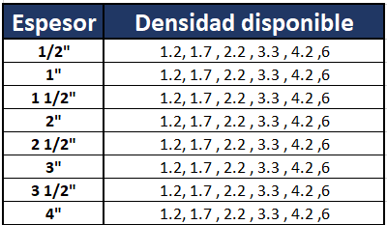
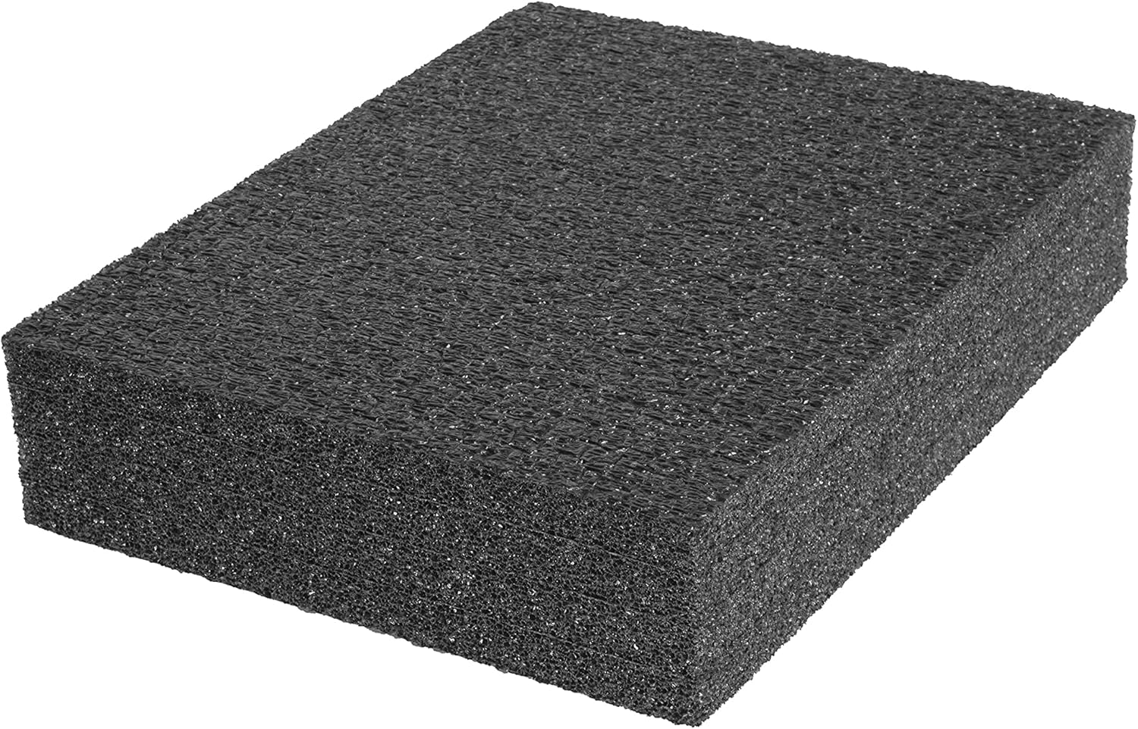
PLACA DE POLIETILENO:
Placas laminadas de polietileno espumado, en diferentes densidades con una amplia gama de espesores o con propiedades antiestáticas, dependiendo sus necesidades comerciales.
Excelente amortiguación, que proporciona una mayor protección a sus productos.
Colores disponibles: Color Rosa (Antiestática), Color negro, Color blanco.

Slide 12
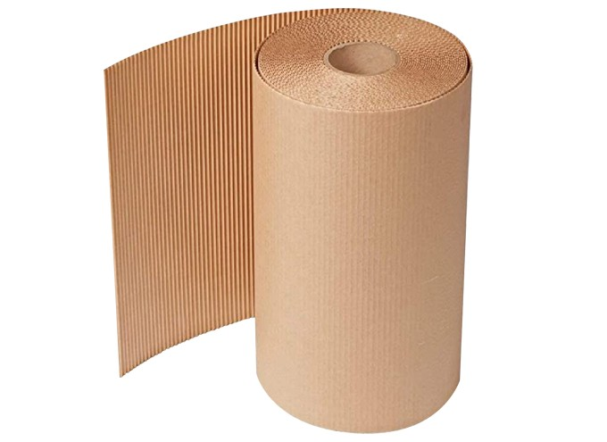
Cartón corrugado sencillo de 1 mt/450 gr. Ideal para el empaque y embalaje de maquinaria ,el cartón corrugado está enfocado en aquellos usuarios que necesitan una solución flexible para proteger sus artículos y productos durante el traslado.

Slide 13
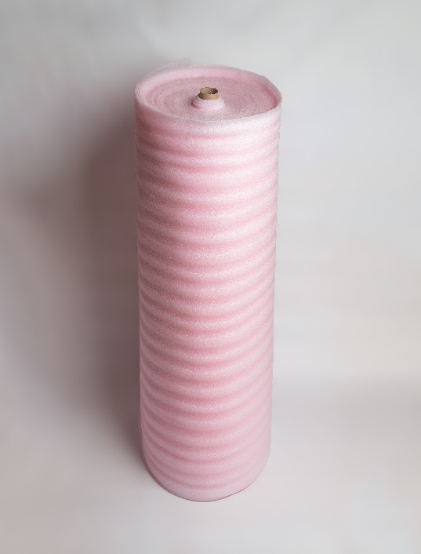
POLIFOAM ANTIESTATICO:
Si tienes necesidades de embalaje que disipe las cargas eléctricas, a fin de proteger las partes sensibles de los componentes eléctricos, recomendamos el polifoam antiestático rosa, un material económico, flexible y con los aditivos indicados para proteger tu mercancía de las descargas.
Presentación:
Polifoam de 1/4" antiestático
Polifoam de 1/8” antiestático
Polifoam de 1/16" antiestático

Slide 14
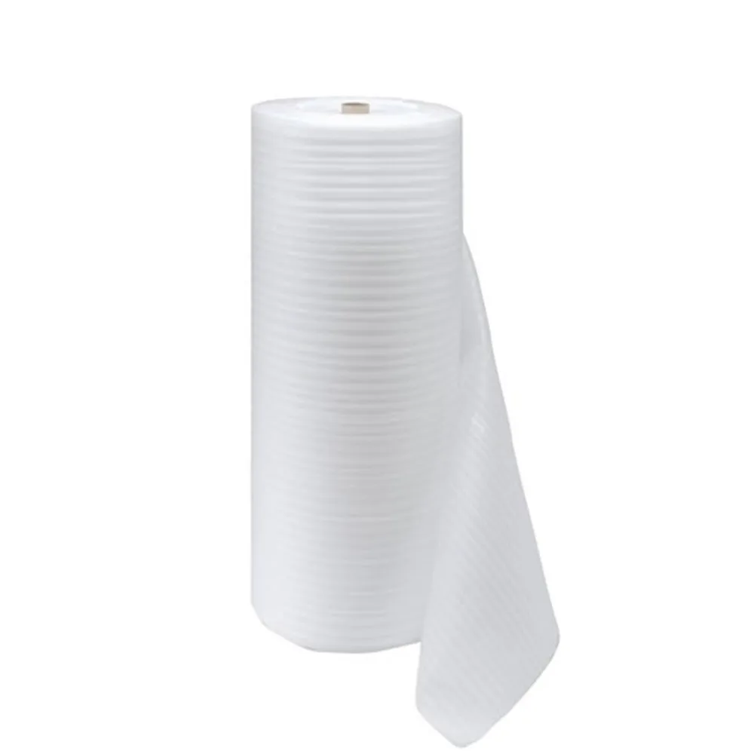
ROLLO DE POLIFOAM:
El polifoam está conformado como un conjunto de celdas cerradas que contiene aire atrapado en su interior y que provee acolchonamiento. Sus aplicaciones son muy variadas, para proteger productos y materiales hasta proveer de acolchonamiento a bajo alfombras y colchones. Debido a su flexibilidad, impermeabilidad y su capacidad de amortiguamiento, es el material ideal de diferentes sectores.
Medidas y presentación:
Polifoam .3000 (4.2 mm)
Polifoam de 1/16" (1.5 mm)
Polifoam de 1/25" (1.0 mm)
Polifoam de 1/32" (2.4 mm)
Polifoam de 1/4" (6 mm)
Polifoam de 1/8" (3 mm)
Polifoam de 3/32" (2.4 mm)

Slide 15
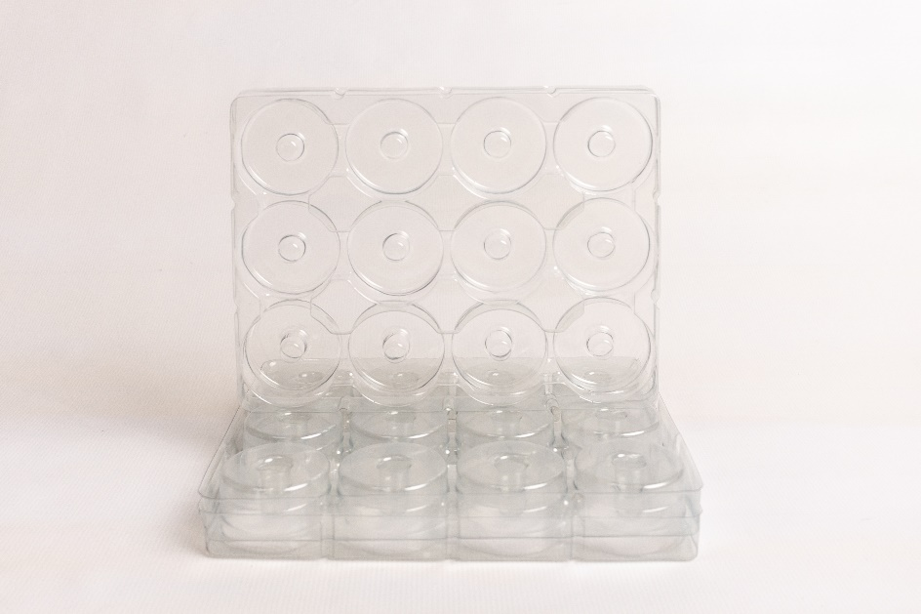
Blister:
También llamado Burbuja, se utiliza para proteger al producto y permitir su visibilidad en la exhibición. Normalmente junto va acompañado de una tarjeta con información del producto o con otra pieza del mismo material; es sellado por medio de calor o radiofrecuencia o en el caso del empaque conocido como Clam Shell el cual cierra a través de seguros hechos en el mismo termoformado.
-Se usa para la exhibición y protección del producto
Diseño de empaque:
Juntos podemos armar la idea que permita ver a su producto como usted lo desea .

Slide 16
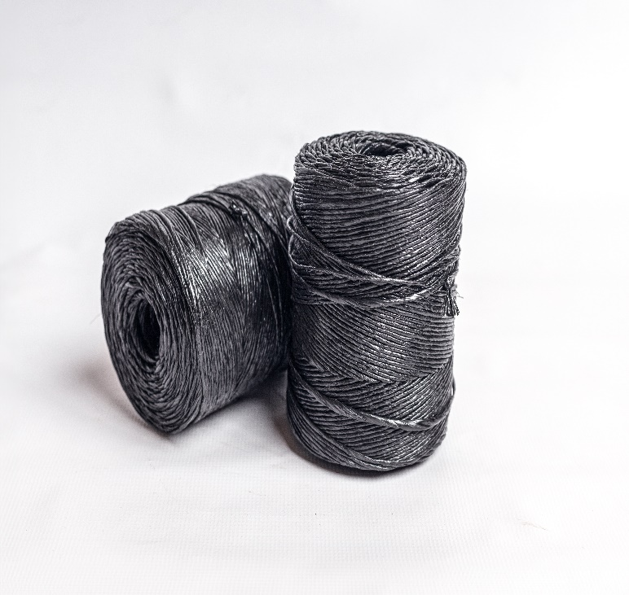
RAFIA:
La rafia torcida es utilizada tanto en el sector industrial como en el sector agrícola. Nuestra rafia está fabricada con Aditivo UV, evitando que se degrade rápidamente con los rayos del sol y su tiempo de vida útil sea más duradero.
Presentación:
-Calibre 2
-Calibre 4
-Calibre 8

Slide 17
“Solicita tu cotización a nuestro equipo de ventas”
Contáctanos:
-Lic. Claudia Isela Muñoz Guerrero / Asesor de ventas Querétaro.
Tel: 446 297 7730
Correo: claudia.guerrero@fioripack.com.mx
-Lic. Néstor Ivan Flores Gonzalez / Asesor de ventas Zona Bajío.
Tel: 442 318 9996
Correo: ivan.flores@fioripack.com.mx

